Slide 1

Совещание руководителей ЭНШ «Организация промежуточной аттестации в 1 классе»
05.12.2025

Slide 2

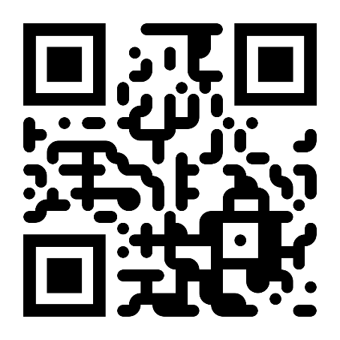

Slide 3
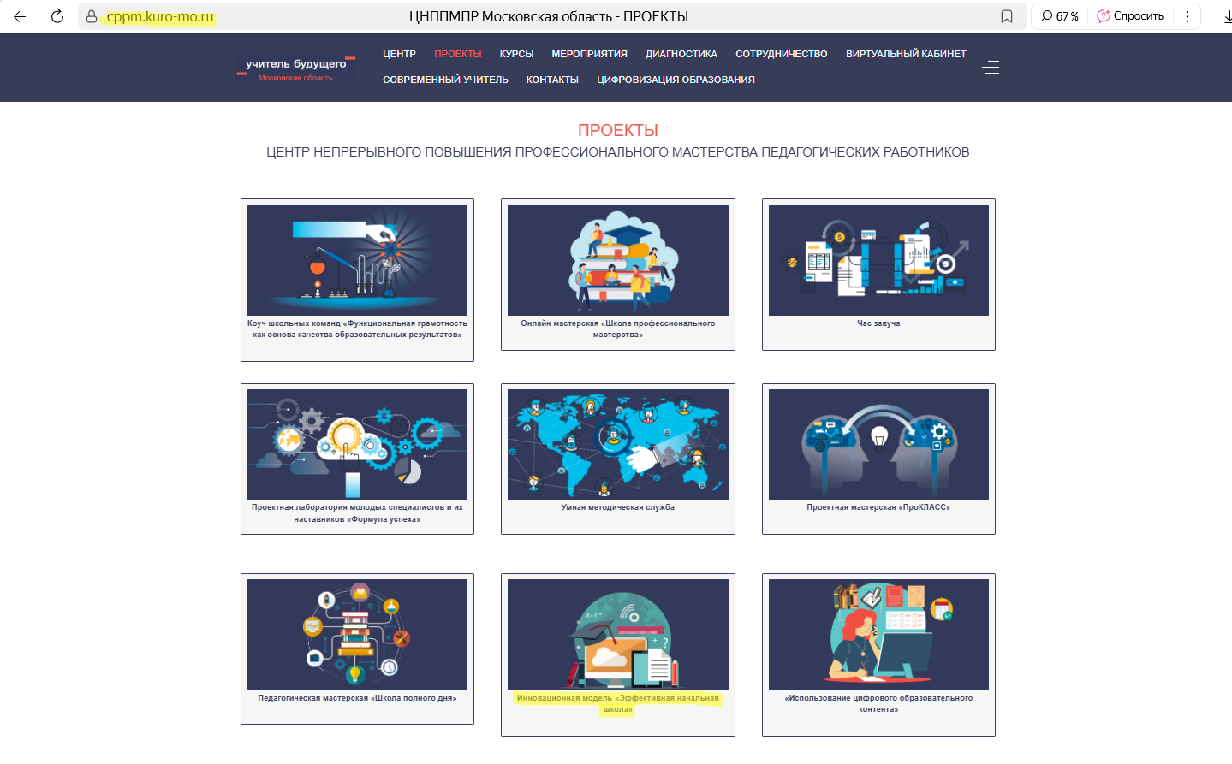

Slide 4
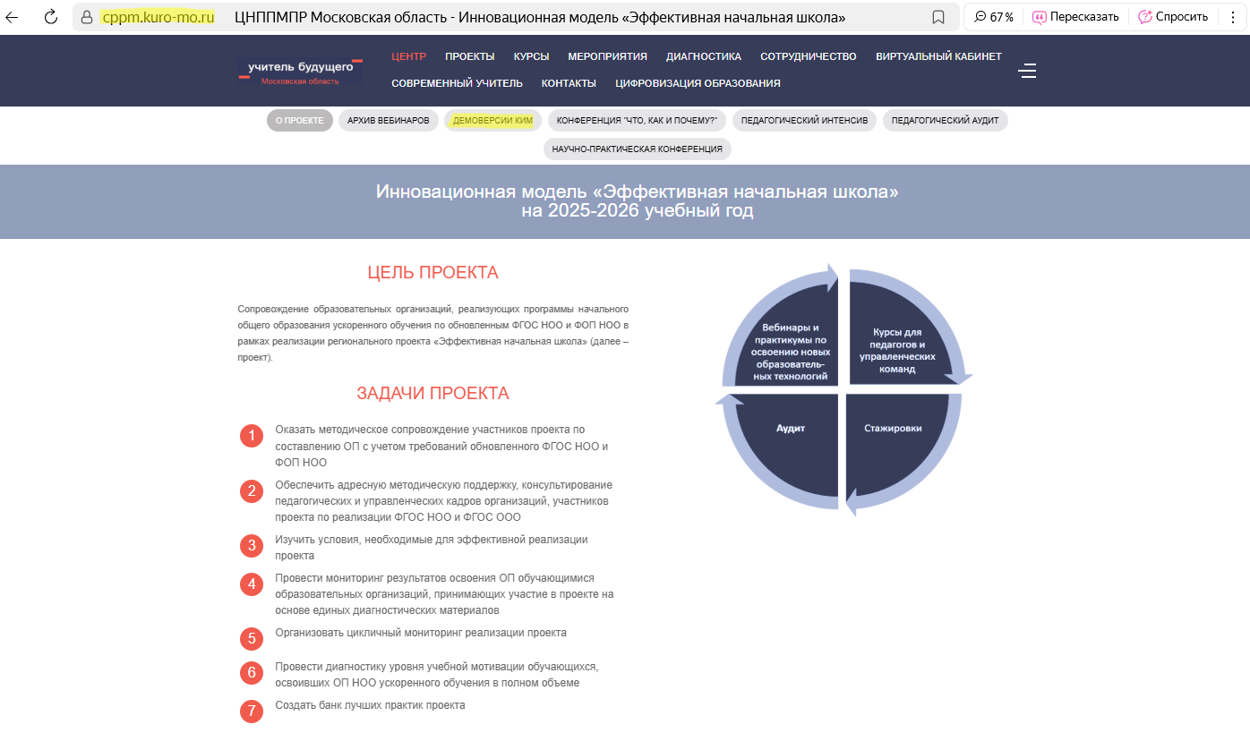

Slide 5
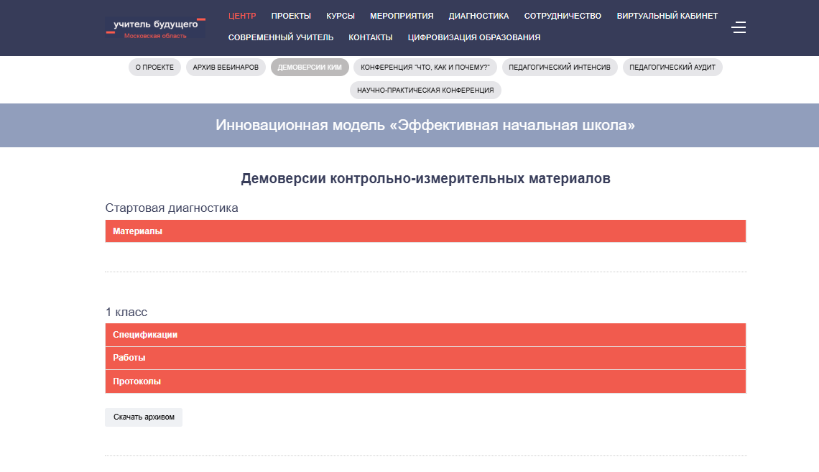

Slide 6
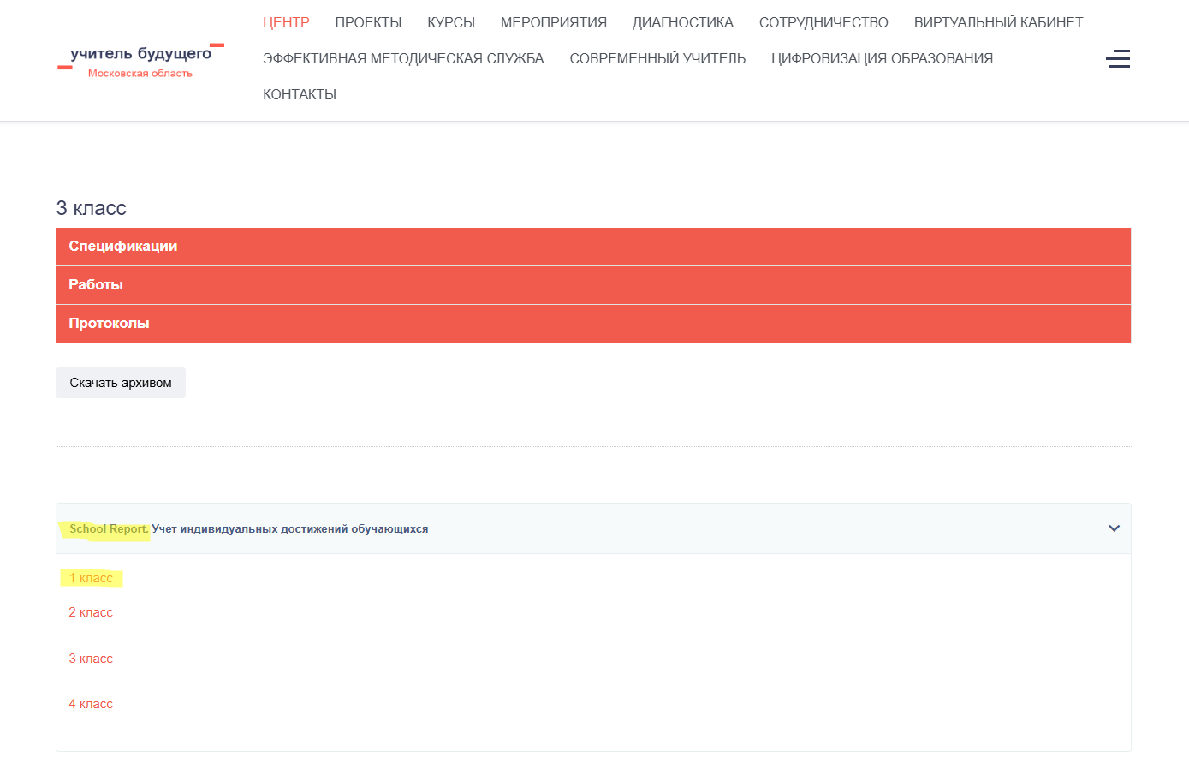

Slide 7

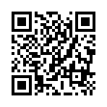

Контрольно-измерительные материалы для 1 класса 2025-2026 размещены в папке https://disk.yandex.ru/d/yweEvi4kO1CWVg
Отчетность предоставляем в срок до 10:00 19.01.2026 https://disk.yandex.ru/i/ERnA8-OKZhZPWA
Telegram чат Эффективная начальная школа
https://t.me/+16Da7791RydhMDcy

Slide 8
Можно ли обучающегося 1-ого класса оставить на повторное обучение?

Slide 9
Следует помнить, что повторение обучение возможно при документально подтвержденной проблеме, а не по субъективной оценке педагога. Каждый случай требует индивидуального подхода, так как речь идет о дальнейшей траектории образовательного пути.
19.13. Комплексный подход к оценке образовательных достижений реализуется через:
оценку предметных и метапредметных результатов;
использование комплекса оценочных процедур как основы для оценки динамики индивидуальных образовательных достижений обучающихся и для итоговой оценки;
использование контекстной информации (об особенностях обучающихся, условиях и процессе обучения и другие) для интерпретации полученных результатов в целях управления качеством образования.
ФОП НОО 1.3 Система оценки достижения
планируемых результатов освоения ФОП НОО

Slide 10
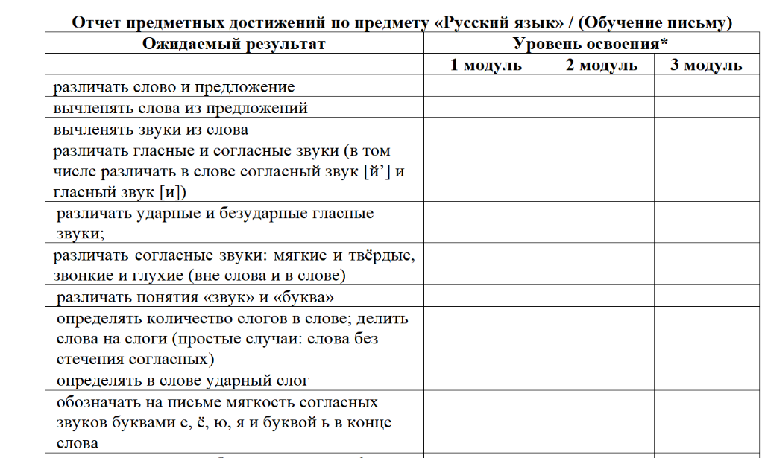
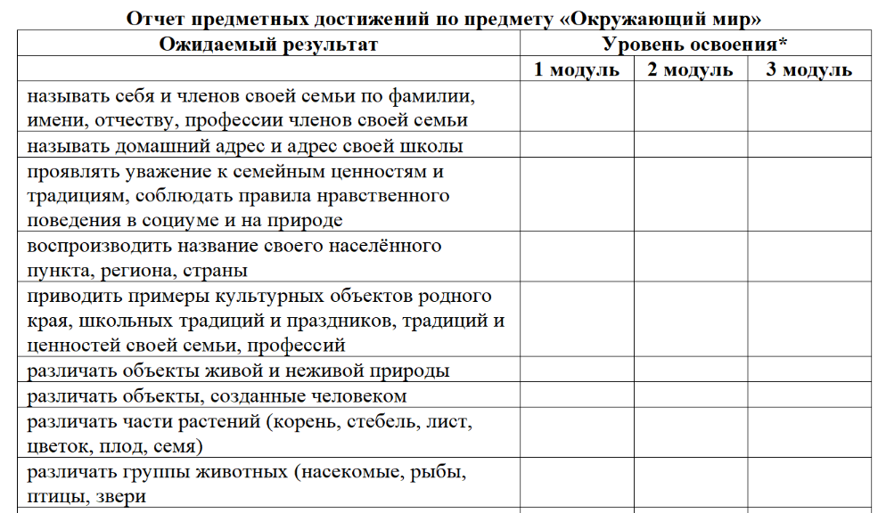
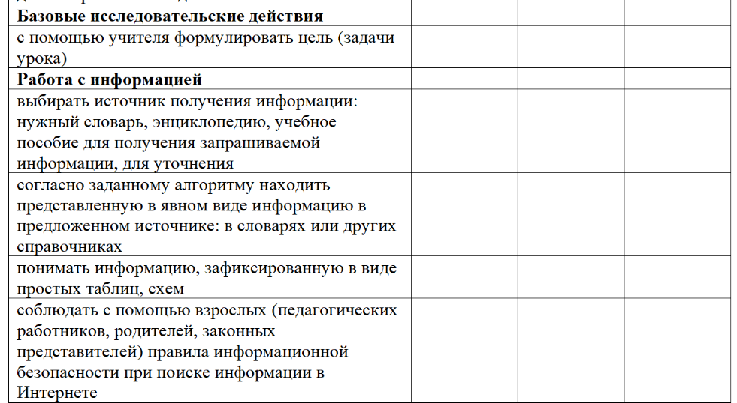

Slide 11
Вопрос о повторном обучении первоклашек встает, если ученик столкнулся с трудностями в учебе или по состоянию здоровья пропустил большое количество занятий.
Однако в законодательстве нет прямого запрета или разрешения на прохождение программы начального общего образования во второй раз исключительно по желанию семьи.
Решение зависит от нескольких факторов, в том числе, от наличия академической задолженности и позиции психолого-медико-педагогической комиссии.
Нельзя написать заявление и оставить первоклассника на второй год только потому, что маме или папе кажется это лучшим выходом. Даже если кажется, что ученик не справляется, одного желания семьи недостаточно. Федеральный закон «Об образовании в Российской Федерации» не допускает повторного обучения без веских оснований, нарушая тем самым права ребенка.

Slide 12
Чтобы появилась возможность рассмотреть такой вариант, должны быть зафиксированы конкретные основания:
наличие несданных процедур промежуточной аттестации по учебной программе;
официальное прохождение промежуточной аттестации, даже в безотметочной форме;
заключение ПМПК, если имеются проблемы со здоровьем или развитием;
письменное согласие родителей на выбранный вариант дальнейшего обучения.

Slide 13
Федеральный закон от 29.12.2012 N 273-ФЗ (ред. от 15.10.2025) "Об образовании в Российской Федерации"
Статья 58. Промежуточная аттестация обучающихся
1. Освоение образовательной программы (за исключением образовательной программы дошкольного образования), в том числе отдельной части или всего объема учебного предмета, курса, дисциплины (модуля) образовательной программы, сопровождается промежуточной аттестацией обучающихся, проводимой в формах, определенных учебным планом, и в порядке, установленном образовательной организацией.
2. Неудовлетворительные результаты промежуточной аттестации по одному или нескольким учебным предметам, курсам, дисциплинам (модулям) образовательной программы или непрохождение промежуточной аттестации при отсутствии уважительных причин признаются академической задолженностью.
3. Обучающиеся обязаны ликвидировать академическую задолженность.

Slide 14
5. Обучающиеся, имеющие академическую задолженность, вправе пройти промежуточную аттестацию по соответствующим учебному предмету, курсу, дисциплине (модулю) не более двух раз в сроки, определяемые организацией, осуществляющей образовательную деятельность, в пределах одного года с момента образования академической задолженности. В указанный период не включаются время болезни обучающегося, нахождение его в академическом отпуске или отпуске по беременности и родам.
6. Для проведения промежуточной аттестации во второй раз образовательной организацией создается комиссия.
8. Обучающиеся, не прошедшие промежуточной аттестации по уважительным причинам или имеющие академическую задолженность, переводятся в следующий класс или на следующий курс условно.
9. Обучающиеся в образовательной организации по образовательным программам начального общего, основного общего и среднего общего образования, не ликвидировавшие в установленные сроки академической задолженности с момента ее образования, по усмотрению их родителей (законных представителей) оставляются на повторное обучение, переводятся на обучение по адаптированным образовательным программам в соответствии с рекомендациями психолого-медико-педагогической комиссии либо на обучение по индивидуальному учебному плану.

Slide 15
Если первоклассник пропустил много занятий по уважительной причине, например, из-за болезни, учитель фиксирует дефициты выполнения программы. Тогда начинается процесс ликвидации задолженности. Ученик получает возможность пройти аттестацию дважды в течение учебного года.
Если и после пересдачи результат отрицательный, семье предлагают три варианта:
Переход на адаптированную программу с учетом рекомендаций ПМПК.
Обучение по индивидуальному плану.
Освоение материала первого класса заново.
В этом случае взрослые уже могут принять решение, повторить ли ребенку первый учебный год или выбрать другой путь.

Slide 16
Администрация школы не имеет права единолично решать, что первоклашка должен остаться на второй год. Даже если у ребенка наблюдаются трудности в обучении, а учителя обеспокоены уровнем подготовки, окончательное решение всегда за родителями. Школа может инициировать диагностику или предложить консультацию у специалистов, но без письменного согласия семьи такие действия считаются неправомерными.
Рассмотрим возможную схему:
Ученик не сдал аттестационные задания.
Учебное заведение предлагает пересдачу (не в период каникул — это нарушает право ребенка на отдых).
После второй неудачи школа направляет семью на ПМПК.
После получения рекомендаций родители выбирают адаптированную программу, персональное обучение или второй год.
Следует помнить, что повторение обучение возможно при документально подтвержденной проблеме, а не по субъективной оценке педагога. Каждый случай требует индивидуального подхода, так как речь идет о дальнейшей траектории образовательного пути.

Slide 17
РАБОТА С ДЕТЬМИ МЛАДШЕГО ШКОЛЬНОГО ВОЗРАСТА, ИСПЫТЫВАЮЩИМИ ТРУДНОСТИ ПРИ ИЗУЧЕНИИ УЧЕБНЫХ ПРЕДМЕТОВ
Методическое пособие для учителя начальной школы
trudnosti_noo_2024.pdf

Slide 18

📣 Онлайн‑интенсив «PRO ВПР»: готовимся к ВПР‑2026 в 4‑м классе!
Дорогие педагоги!
Приглашаем вас на бесплатный онлайн‑интенсив, который поможет эффективно организовать подготовку четвероклассников к Всероссийской проверочной работе.
Когда? 5–15 декабря 2025 года.
На интенсиве мы детально разберём:
современные технологии выявления трудностей детей при подготовке к ВПР
способы построения индивидуальных маршрутов подготовки
методы организации подготовки к ВПР для всего класса и индивидуально для каждого ученика
Темы лекций:
Как выбрать оптимальную технологию организации занятий в электронной среде именно для вашего класса.
Предметные особенности подготовки по ключевым предметам (математика, русский язык, окружающий мир, литературное чтение).
Инструменты объективного методического анализа промежуточных и итоговых результатов ВПР.
👉 Отправить заявку: https://t.me/ProVPRbot?start=226009
👉👉 Или пройти регистрацию в учительском клубе PROсвет: https://akademkniga.ru/club/

